Slide 1





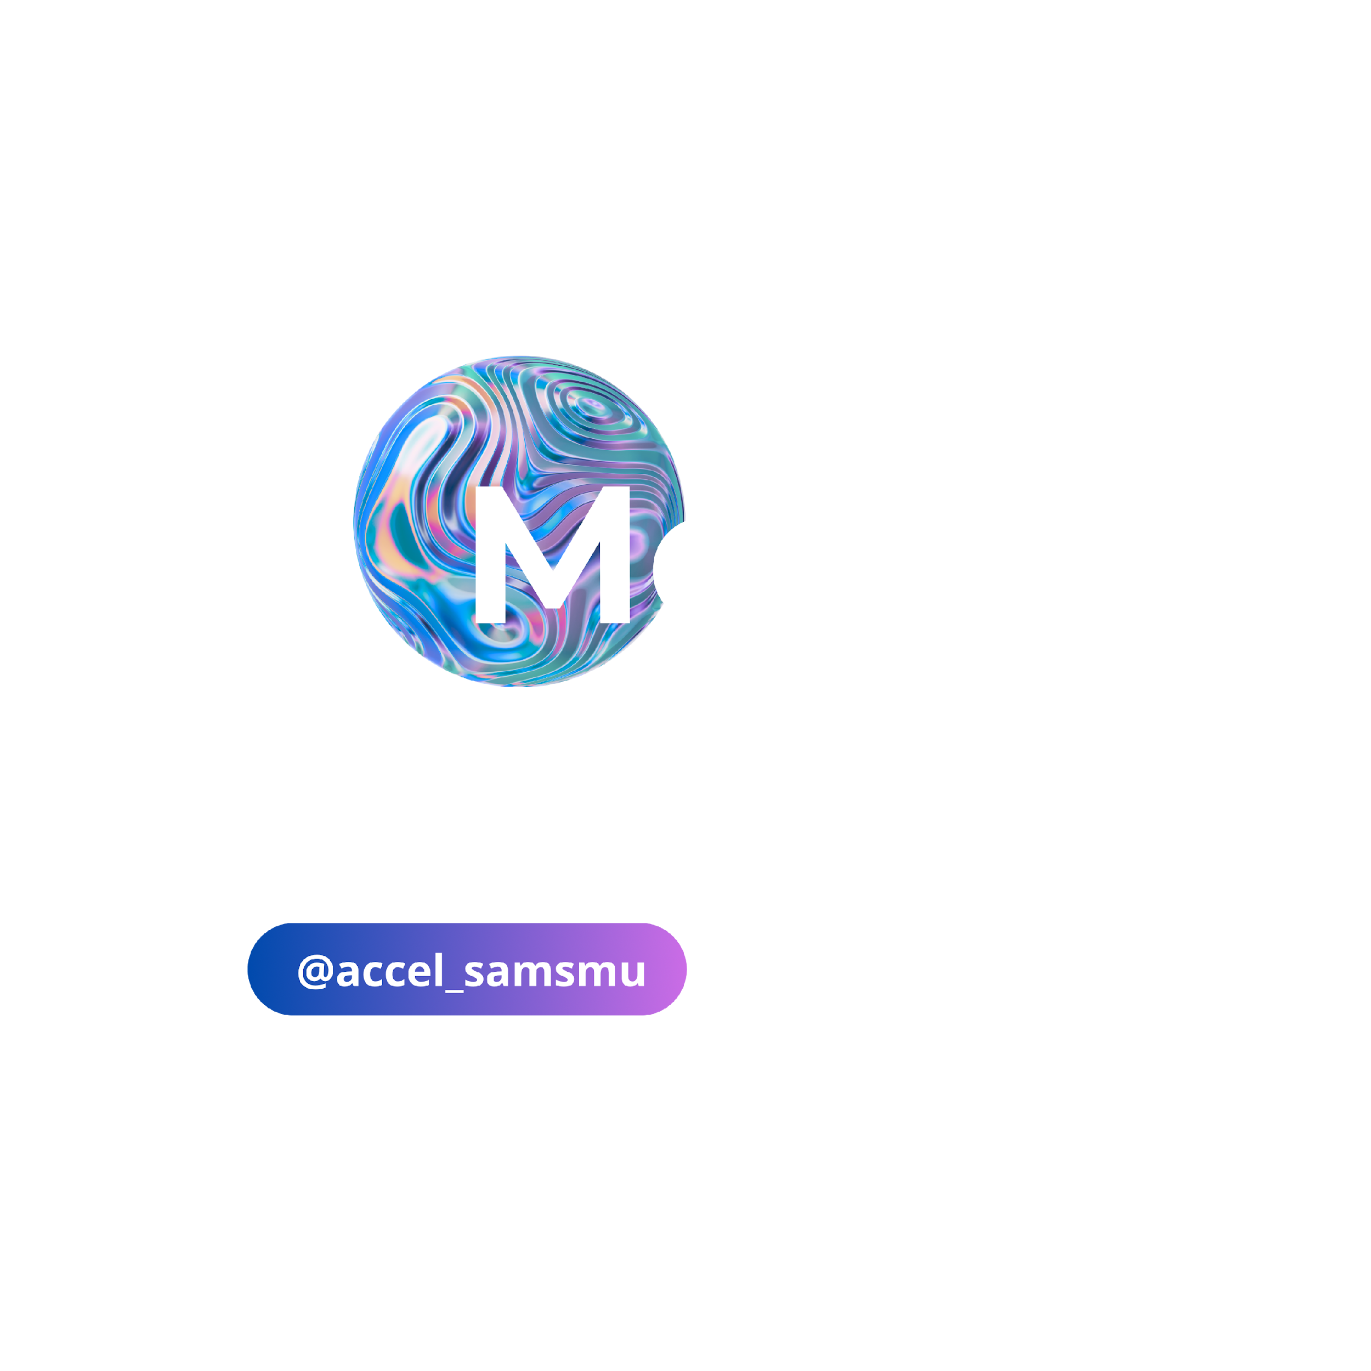
Гепа-Пласт: препарат для борьбы с микропластиком
Спикер-лидер,
Руслан Пономаренко, лидер

Slide 2


АКТУАЛЬНОСТЬ ПРОЕКТА
Актуальность
Проблема:
Микропластик — глобальный загрязнитель, накапливающийся в организме. Не существует безопасных и эффективных методов его выведения.
Тренды и данные:
ВУЗ/Регион: Соответствует стратегии НТР РФ по экологии и персонализированной медицине. Публикации ВОЗ подтверждают риски для здоровья.
Предприятие: Формируется новый рыночный сегмент. Растет спрос на экологичные решения (ESG-тренд).
Научно-технологические заделы:
Команда обладает компетенциями в синтезе сорбционных материалов (хитозан, кремнезем).
Отработаны методики тестирования сорбционной эффективности in vitro.
Есть доступ к необходимому оборудованию (электронная микроскопия, хроматография).
Notes:
1 ВАРИАНТ ИСПОЛЬЗОВАНИЯ

Slide 3
АКТУАЛЬНОСТЬ ПРОЕКТА
Актуальность
Проблема: Нет безопасных методов выведения микропластика из организма
Тренды:
ВУЗ/Регион: Соответствует стратегии НТР РФ по экологии и медицине
Предприятие: Новый рынок, рост спроса на эко-продукты
Научные заделы:
Команда владеет синтезом сорбентов (хитозан, кремнезем)
Отработаны методы тестирования in vitro
Есть доступ к необходимому оборудованию
1 100
мероприятий
25 регионов
присутствия
Notes:
2 ВАРИАНТ ИСПОЛЬЗОВАНИЯ

Slide 4

ПРОБЛЕМА
Проблема клиента: Накопление микропластика в организме через воду, пищу и воздух без возможности эффективного выведения.
Почему существующие решения недостаточны:
Обычные энтеросорбенты неспецифичны и не доказана их эффективность против микропластика
Существующие методы детоксикации не нацелены на полимерные частицы
Фильтры и экорешения не защищают от уже накопленных в организме частиц
4

Slide 5

ЦЕЛЕВАЯ АУДИТОРИЯ
Потенциальные потребители: Люди, осознающие проблему микропластика и готовые инвестировать в здоровье
Ключевые сегменты:
1. Родители (мамы 30-45 лет)
Характеристики: Жители городов-миллионников, с высшим образованием, активные в соцсетях
Потребность: Защита детей от экологических угроз
Триггер: Поиск безопасных и научно обоснованных методов профилактики
2. Адепты ЗОЖ и биохакинга (25-50 лет)
Характеристики: Доход выше среднего, следят за инновациями в health-tech
Потребность: Оптимизация здоровья и снижение экологических рисков
Триггер: Желание использовать передовые методы детоксикации
3. Люди с аллергиями и кожными заболеваниями (25-55 лет)
Характеристики: Имеют хронические заболевания, регулярно посещают врачей
Потребность: Снижение токсической нагрузки на организм
Триггер: Рекомендация врача/нутрициолога
Приоритетный сегмент: Родители + ЗОЖ-аудитория - как наиболее массовые и мотивированные к покупке.
5

Slide 6

РЕШЕНИЕ
Научно-технологическое решение:
Специализированный энтеросорбент на основе модифицированного хитозана/кремнезема с нанопористой структурой, селективно связывающий частицы микропластика в ЖКТ.
Научно-технологический задел:
Проведен первичный подбор веществ кандидатов
Биосовместимость: отсутствие цитотоксичности in vitro
Уникальные преимущества и выгоды:
Первый целевой продукт против микропластика
Безопасность - натуральный состав, отсутствие побочных эффектов
Ключевое отличие: Специфичное связывание частиц микропластика, тогда как обычные сорбенты работают неселективно.
6

Slide 7
КОНКУРЕНТЫ
Прямые конкуренты:
Специализированные стартапы - Единичные проекты на стадии R&D, не представленные на рынке.
Косвенные конкуренты (основная угроза):
Энтеросгель / Полисорб - Лидеры рынка, высокая известность, доверие врачей.
Активированный уголь - Крайне низкая цена, массовое признание.
БАДы для "детокса" - Широкая доступность, агрессивный маркетинг.
Энтеросгель / Полисорб Высокий доверительный капитал, доказанная эффективность против токсинов Не имеют доказательств эффективности против микропластика
Активированный уголь Сверхнизкая цена, Низкая специфичность, неудобство применения
БАДы для "детокса" Сильный маркетинг Отсутствие научной базы, недоказанная эффективность
Лобовое сравнение: Публикация результатов исследований, доказывающих, что традиционные сорбенты не эффективны против наноразмерных частиц пластика.
Позиционирование: Не "очередной сорбент", а "первая система защиты от микропластика".
Целевой аудитории: Не людям с отравлением, а тем, кто заботится о профилактике (ЗОЖ, родители).
Единственный продукт с доказанной in vitro эффективностью против частиц микропластика определенного размера.
Ключевой тезис: Мы не конкурируем за долю на существующем рынке сорбентов. Мы создаем и возглавляем новый рыночный сегмент "средств защиты от микропластика", где у нас нет прямых аналогов..
7

Slide 8
ЦЕННОСТЬ, ЦЕННОСТНОЕ ПРЕДЛОЖЕНИЕ
Ценность продукта для клиентов:
1) Социальный статус: Демонстрация осведомленности: Использование продукта подчеркивает современный подход к здоровью. Следование трендам: Соответствие ценностям осознанного потребления и биохакинга.
2) Экономия ресурсов: Профилактика вместо лечения: Потенциальное сокращение будущих расходов на лечение заболеваний, связанных с накоплением токсинов.
Экономия времени: Простое решение сложной проблемы.
Ценностное предложение: "Верните себе чувство контроля над здоровьем в мире, заполненном микропластиком. Наш энтеросорбент — это простой и научно доказанный способ защитить себя и свою семью от невидимой угрозы.
Мы, компания "Эко-Щит", помогаем клиентам типа сознательные родители и адепты ЗОЖ
в ситуации ежедневного неизбежного потребления микропластика, решать проблему накопления микропластика в организме с помощью технологии селективного нанопористого энтеросорбента и получать ценность подтвержденной защиты здоровья.
8

Slide 9
РЫНОК
Мы работаем на рынке B2C
Наша ЦА - это 50 млн человек
Наше решение будет стоить 800 рублей - это 40000 млн рублей
Сегменты А и B – 70 млн рублей (доля от предыдущей суммы)
Сможем заработать в первый год – 120 млн рублей
9

Slide 10
БИЗНЕС-МОДЕЛЬ
Разрабатываем лекарственный препарат «Гепа-Пласт» в форме капсул, таблетки для перорального приема
Стоимость курса на 1 месяц: 800 рублей
Дополнительные источники дохода
Подписка на регулярную доставку (15% скидка при подписке на 3+ месяца)
Премиум-версия с усиленной формулой и дополнительными компонентами (1500 руб/мес)
Линейка продуктов:
«Гепа-Пласт Kids» - детская версия препарата
«Гепа-Пласт Professional» - для работников вредных производств
10

Slide 11
ТЕКУЩИЕ РЕЗУЛЬТАТЫ
Проведен анализ научных публикаций в области сорбционных материалов
Получены предварительные консультации

Slide 12
КОМАНДА СТАРТАПА
РОЛЬ | ФАМИЛИЯ ИМЯ
ЛИДЕР (CEO) | Пономаренко Руслан
Администратор | Ильиных Вадим
12

Slide 13

ПЛАНЫ РАЗВИТИЯ
Основные укрупненные задачи на ближайшие 6 месяцев:
Проведение глубокого анализа научной литературы.
Разработка алгоритма для предсказания свойств молекул-кандидатов.
Привлечение финансирования для запуска экспериментальной фазы.
план-график на ближайшие 2-4 недели
ЧТО ДЕЛАЕМ | СРОК | ОТВЕТСТВЕННЫЙ
Изучение литературы | 2 недели | Команда проекта
Составление предварительного списка из 10-15 потенциальных молекул-кандидатов на основе литературного анализа. | 2 недели | Команда проекта
13

Slide 14

КОНТАКТЫ ЛИДЕРА
Телеграмм
@Huba_Rus
14

